Slide 1
Git-HUB

Slide 2
Wat kan je met GIT-HUB
GitHub is een populaire website waarop software kan geplaatst worden.
GitHub biedt zowel gratis en privé-repositories. Om privé-projecten te kunnen hosten op Github is een betaald abonnement nodig.

Slide 3
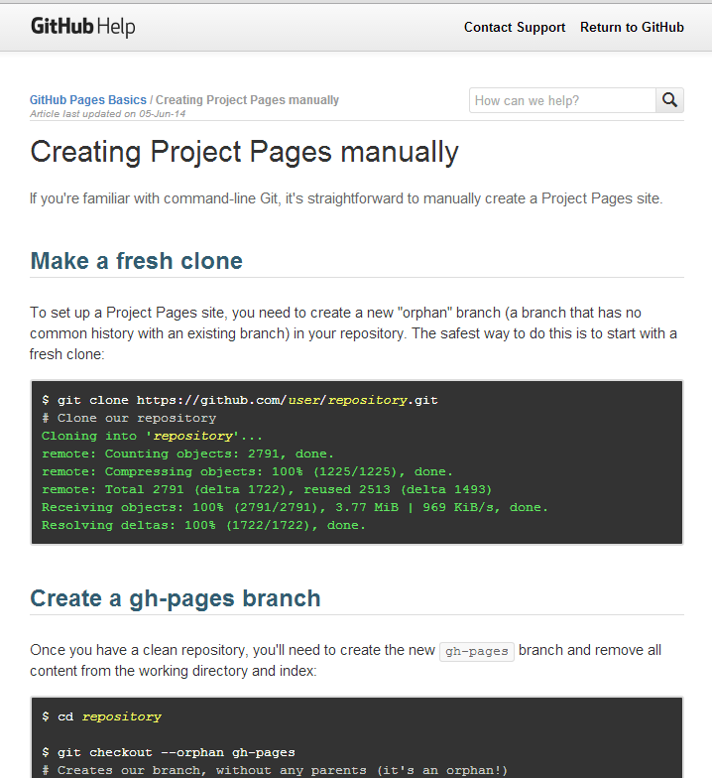
Repositories Clone

Slide 4
Repository maken
Je kunt op twee manieren een Git project verkrijgen.
De eerste maakt gebruik van een bestaand project of directory en importeert dit in Git.
De tweede maakt een kloon (clone) van een bestaande Git repository op een andere server.
Een repository initialiseren in een bestaande directory
Als je een bestaand project in Git wilt volgen (tracken), dan moet je naar de projectdirectory gaan en het volgende typen
$ git init

Slide 5
Git vs github
Git moet je met codes doen vooral en met github heb je een makkelijke interface

Slide 6
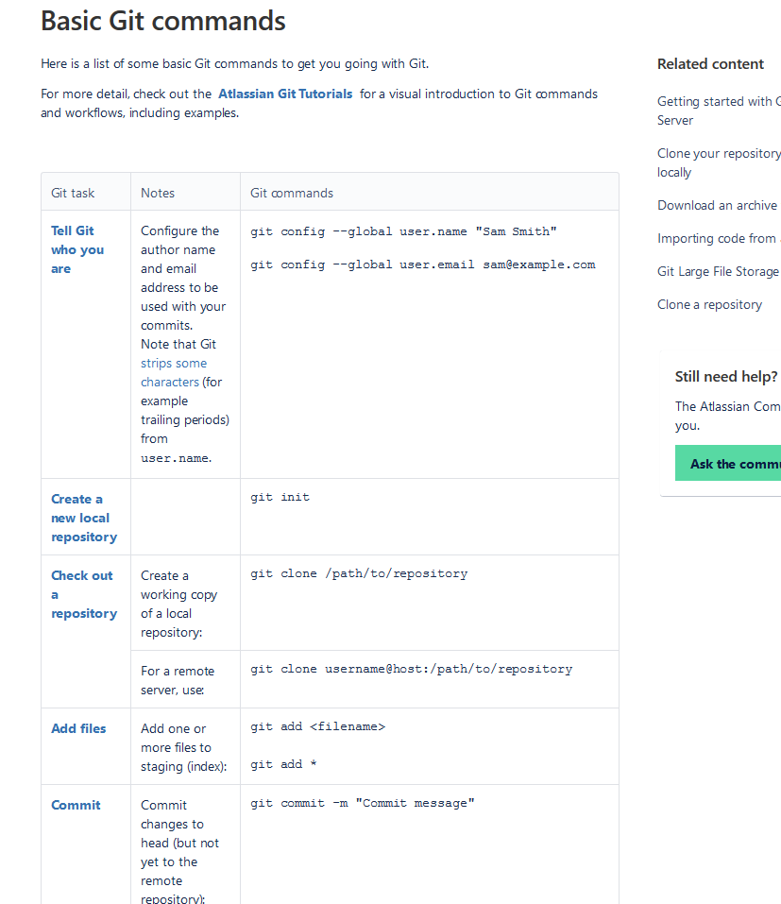
GIT commands

